Slide 1


Slide 2



OBIETTIVI E FINI
Alla fine di questo modulo sarete in grado di:
Acquisire conoscenze di base sulla comunicazione digitale e sul suo contesto attuale.
Identificare i principali problemi di comunicazione nell'era digitale.
Migliorare le capacità di comunicazione nell'ambiente digitale. Da una prospettiva di gestione, verso una prospettiva di dipendente/team di lavoro. Una guida pratica per migliorare la comunicazione efficace nell'ambiente di lavoro.
Notes:
2

Slide 3

INDICE
Corso 1
Unità 1
Unità 2
Unità 3
Comunicazione efficace nell'ambiente digitale.
Comunicazione nell'ambiente digitale. La nuova comunicazione.
I principali problemi di comunicazione nell'era digitale.
Aumentare le tue abilità di comunicazione. Una guida pratica.
Notes:
3

Slide 4



Comunicazione efficace nell'ambiente digitale
Unità 1
Comunicazione nell'ambiente digitale. La nuova comunicazione.
Negli ultimi decenni la diffusione dell'uso di Internet ha portato profondi cambiamenti nel modo di comunicare.
Ormai la maggior parte di noi sa che la comunicazione digitale è costituita da qualsiasi tipo di comunicazione che si basa sull'uso della tecnologia. Ci sono molti canali e forme di comunicazione digitale. Sul posto di lavoro, che è quello su cui ci concentreremo in questo modulo, la comunicazione digitale può andare dall'invio di una e-mail, alla una conversazione via chat con il proprio team di lavoro o all'incontro professionale attraverso una piattaforma online.
Ma sappiamo come ottenere una comunicazione digitale efficace sul posto di lavoro e come ottenere il massimo risultato da essa?
With the support of the Erasmus+ programme of the European Union. This document and its contents reflects the views only of the authors, and the Commission cannot be held responsible for any use which may be made of the information contained therein.
Notes:
4
4

Slide 5

Unità 1
Comunicazione efficace nell'ambiente digitale
In questo modulo ci concentreremo su come migliorare la comunicazione digitale e quindi il coordinamento con gli altri, sviluppando le competenze necessarie che aiuteranno a condurre una comunicazione digitale efficace nell'ambiente di lavoro.
Attualmente, dopo la crisi da COVID-19, i processi di digitalizzazione delle aziende hanno subito un'accelerazione che ha portato alla creazione di nuove metodiche di lavoro a distanza racchiuse nel nuovo termine denominato smartworking, grazie al quale i team di lavoro diventano virtuali.
With the support of the Erasmus+ programme of the European Union. This document and its contents reflects the views only of the authors, and the Commission cannot be held responsible for any use which may be made of the information contained therein.
Notes:
5
5

Slide 6
Comunicazione efficace nell'ambiente digitale
Unità 1
Pertanto, si deve notare che questo tipo di comunicazione digitale è attualmente la nuova tendenza, per cui è necessario apprendere i codici di condotta della comunicazione digitale – oltre alla conoscenza di determinate competenze e strumenti digitali – e di lavorare sulle proprie abilità di comunicazione soft ed efficace, che è fondamentale per il lavoro di squadra ed il coordinamento con gli altri, lo sviluppo professionale dell'individuo, così come per vivere un'esperienza lavorativa attraente, produttiva e piacevole e per adattarsi alle nuove circostanze e sfide lavorative.
Per raggiungere gli obiettivi di cui sopra, è prezioso sapere che la comunicazione digitale ha caratteristiche intrinseche, vantaggi e svantaggi rispetto alla comunicazione faccia a faccia a cui siamo stati a lungo abituati. La comunicazione digitale è più veloce, interattiva, decentralizzata, più partecipativa e meno gerarchica. Soprattutto ci permette di interagire immediatamente, eliminando le barriere fisiche che prima potevano condizionarci. Una delle sue caratteristiche particolari è che di solito non è accompagnata del linguaggio non verbale che accompagna la comunicazione tradizionale, il che pone nuovi paradigmi.
In base a queste caratteristiche analizziamo in questa unità quali sono i problemi più comuni che possono sorgere attraverso la comunicazione digitale sul posto di lavoro.
With the support of the Erasmus+ programme of the European Union. This document and its contents reflects the views only of the authors, and the Commission cannot be held responsible for any use which may be made of the information contained therein.
Notes:
6
6

Slide 7
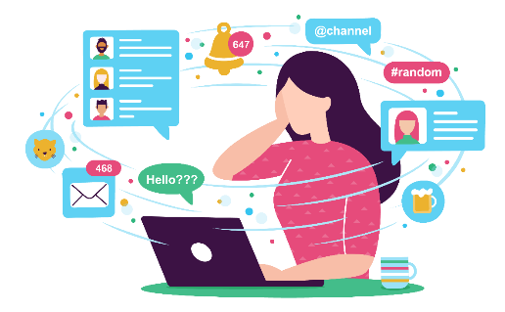
Comunicazione efficace nell'ambiente digitale
Unità 2
I principali problemi di comunicazione nell'era digitale
Le barriere comunicative sono quelle che impediscono una trasmissione libera, chiara ed efficace dell'informazione o del messaggio. Analizziamo nell'ambiente del lavoro digitale quali sono i problemi più comuni che possiamo riscontrare nel nostro team.
Freddezza nelle relazioni interpersonali nel team di lavoro online: La macanza di contatto nel lavoro virtuale o nella comunicazione digitale può portare a sviluppare sentimenti come l'isolamento, la solitudine e la freddezza nelle relazioni di squadra, che possono avere un impatto negativo sull'individuo, influenzando il loro benessere, la produttività e l'ambiente di lavoro stesso.
Problemi nell'interpretazione del messaggio: Accade di frequente che il messaggio digitale venga mal interpretato, poiché non si vedono i segnali non verbali della comunicazione come il tono della voce, l'enfasi, i gesti con le mani, il viso, la posizione del corpo e via dicendo, che di solito accompagnano l'interpretazione dell'informazione. Questo può portare ad un'errata interpretazione dei messaggi o delle informazioni, per cui si finisce per dare un'interpretazione soggettiva o personale del ricevente (basata sul suo stato emotivo. Sentiamo e vediamo ciò che ci trasmettono emotivamente), perdendo l'efficacia o l'interpretazione oggettiva del messaggio.
With the support of the Erasmus+ programme of the European Union. This document and its contents reflects the views only of the authors, and the Commission cannot be held responsible for any use which may be made of the information contained therein.
Notes:
7
7

Slide 8

Comunicazione efficace nell'ambiente digitale
Unità 2
Crea una falsa sicurezza/freddezza: Per molte persone, la distanza fisica della comunicazione digitale crea un senso di “falsa sicurezza”, che la comunicazione faccia a faccia non ha, come se la comunicazione digitale non fosse “reale”, per cui è possibile attuare un comportamento più “aggressivo” o una mancanza di cautela nella comunicazione, perché ci si sente protetti dal mezzo e dalla distanza. Per loro è più facile esprimersi attraverso questo tipo di mezzo rispetto a dover guardare qualcuno negli occhi e dover convivere i propri sentimento od opinioni.
L'immediatezza/istantaneità del messaggio: La prospettiva della comunicazione istantanea crea un'ulteriore pressione per compensare la presenzialità, che spesso può portare a scrivere e a rispondere velocemente, che a loro volta possono portare alla temerarietà, a cui è più difficile porre rimedio a causa delle caratteristiche intrinseche del mezzo digitale.
With the support of the Erasmus+ programme of the European Union. This document and its contents reflects the views only of the authors, and the Commission cannot be held responsible for any use which may be made of the information contained therein.
Notes:
8
8

Slide 9

Comunicazione efficace nell'ambiente digitale
Unità 2
La persistenza del messaggio o impronta digitale: la comunicazione digitale, oltre ad avere molteplici vantaggi, ha la particolarità di rimanere nel dispositivo elettronico, per cui i messaggi che inviamo o le conversazioni che abbiamo rimangono nel dispositivo digitale, a differenza della comunicazione tradizionale che potremmo definire più “effimera”.
Uso di un vocabolario con specifici significati: Lingue, termini tecnici, anglicismi, linguaggio colloquiale, simboli con più di un significato, scarsa espressione sono tutti segnali comunicativi che il destinatario può interpretare in modo distorto o non capirli affatto, portando a una ulteriore distorsione del messaggio che riceviamo o che intendevamo trasmettere.
With the support of the Erasmus+ programme of the European Union. This document and its contents reflects the views only of the authors, and the Commission cannot be held responsible for any use which may be made of the information contained therein.
Notes:
9
9

Slide 10
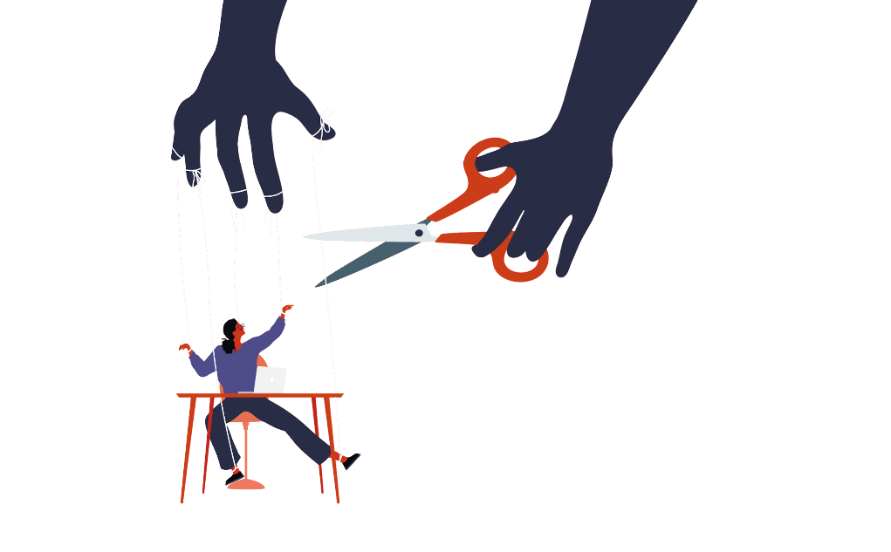
Comunicazione efficace nell'ambiente digitale
Unità 2
Mancanza di chiarezza nelle istruzioni e negli obiettivi: La chiarezza delle informazioni e delle linee guida nell'ambiente digitale è di estrema importanza. Questo è ciò che permetterà al team di seguirle correttamente e di raggiungere gli obiettivi preposti.
Nessuna conoscenza del lavoro fatto dagli altri: Molte volte non disponiamo degli strumenti adatti a questo scopo. Questa sensazione può anche essere causata dalla mancanza della presenza fisica a cui siamo abituati, dato che ora conviviamo in un ambiente in cui la presenza è virtuale.
Mancanza di responsabilità ed autonomia: La gestione autonoma del tempo e l'autosufficienza sono essenziali per le prestazioni negli ambienti di lavoro digitali odierni e sono fattori che a loro volta influenzano il coordinamento con il resto della squadra.
With the support of the Erasmus+ programme of the European Union. This document and its contents reflects the views only of the authors, and the Commission cannot be held responsible for any use which may be made of the information contained therein.
Notes:
10
10

Slide 11

Comunicazione efficace nell'ambiente digitale
Unità 2
Incomprensioni all'interno delle squadre multiculturali: Un fattore da prendere in considerazione è il messaggio negli ambienti digitali multiculturali, nei quali non tutti posseggono i medesimi codici interpretativi o comportamenti comunicativi. Da qui nasce la necessità di lavorare su di un messaggio digitale efficace, assertivo e adattato al mezzo e all'ambiente digitali.
Mancanza di feedback: il feedback nell'ambiente di lavoro digitale aiuta la fluidità e la sinergia della comunicazione ed è un mezzo essenziale per scambiare le informazioni, per mantenersi sempre aggiornati e per ricevere la conferma che le informazioni vengano ricevute, lette e comprese.
Mancanza di un linguaggio digitale generalizzato: Il linguaggio digitale è molto recente rispetto alla storia del linguaggio tradizionale che tutti conosciamo e abbiamo imparato. Per questo nuovo linguaggio digitale non c'è ancora una base formale comune che tutti possiamo seguire ed interpretate secondo uno strandard comune, per cui ci possono esserci diverse interpretazioni.
With the support of the Erasmus+ programme of the European Union. This document and its contents reflects the views only of the authors, and the Commission cannot be held responsible for any use which may be made of the information contained therein.
Notes:
11
11

Slide 12

Comunicazione efficace nell'ambiente digitale
Unità 3
Aumentare le tue capacità di comunicazione nell'ambiente digitale. Una guida pratica.
Come abbiamo visto prima, i team di lavoro virtuali sono esposti ad una serie di difficoltà che spesso rallentano il lavoro ed impediscono di progredire adeguatamente. Per evitare che questi inconvenienti influenzino il team di lavoro, i suoi progetti ed i suoi obiettivi, è importante progettare strategie per capire come superarli.
La comunicazione assertiva nel posto di lavoro digitale è di vitale importanza per il raggiungimento degli obiettivi professionali, sia individualmente che come parte di un team, in tutte le aree della comunicazione aziendale, dalla gestione alla comunicazione tra i dipendenti o con i clienti.
With the support of the Erasmus+ programme of the European Union. This document and its contents reflects the views only of the authors, and the Commission cannot be held responsible for any use which may be made of the information contained therein.
Notes:
12
12

Slide 13

Comunicazione efficace nell'ambiente digitale
Unità 3
La comunicazione assertiva è una comunicazione efficace, che attraverso la coerenza, il rispetto per sé stessi e per gli altri, la comprensione, l'ascolto attivo, l'onestà e la chiarezza, fa passare il messaggio nel modo più efficace e pratico possibile. Questo tipo di abilità, indispensabile nell'ambiente di lavoro, ha un impatto positivo sul miglioramento delle prestazioni professionali, così come sul benessere personale dell'individuo.
With the support of the Erasmus+ programme of the European Union. This document and its contents reflects the views only of the authors, and the Commission cannot be held responsible for any use which may be made of the information contained therein.
Notes:
13
13

Slide 14
Comunicazione efficace nell'ambiente digitale
Unità 3
Vediamo i passi fondamentali per una comunicazione assertiva:
• Ascolto attivo e incoraggiamento della partecipazione in modo bidirezionale.
• Identificare le barriere che ostacolano la comunicazione sia individualmente che nel team di lavoro.
• Abbattere le barriere individuate per migliorare la comunicazione.
• Creare strategie individuali e di gruppo per prevenire i problemi di comunicazione identificati
With the support of the Erasmus+ programme of the European Union. This document and its contents reflects the views only of the authors, and the Commission cannot be held responsible for any use which may be made of the information contained therein.
Notes:
14
14

Slide 15
Comunicazione efficace nell'ambiente digitale
Unità 3
Conoscendo le basi della comunicazione assertiva, vediamo ora alcuni consigli per migliorare le nostre capacità di comunicazione, nella Guida Pratica per Migliorare la Comunicazione nell'Ambiente Digitale:
- Prospettive di management:
• Umanizzare l'ambiente digitale.
• Aprite canali di comunicazione affidabili nel mondo digitale e insegnate al vostro team come usare questi canali a proprio vantaggi.
• Rafforzare la motivazione e la fiducia nel team di lavoro.
• Attiva la sinergia tra i membri del team.
• Rafforza l'autonomia e la responsabilizzazione del team.
With the support of the Erasmus+ programme of the European Union. This document and its contents reflects the views only of the authors, and the Commission cannot be held responsible for any use which may be made of the information contained therein.
Notes:
15
15

Slide 16
Comunicazione efficace nell'ambiente digitale
Unità 3
• Educa e forma il team virtuale in modo che ognuno conosca i propri compiti e le proprie responsabilità, così da migliorare la qualità del proprio lavoro.
• Utilizzate strumenti affdabili ed adeguati al vostro ambiente di lavoro e al vostro team. Questo aiuterà a mantenere un maggiore senso di comunità e a realizzare processi sempre più efficienti.
• Eseguire un processo di feedback per sostenere ed arricchire il lavoro di tutti.
• Stabilire e fissare in anticipo gli orari delle riunioni e la loro durata, in modo che non ci siamo intoppi nella comunicazione tra il team e far sì che tutti siano preparati e disponibili per questo scopo.
• Implementare condizioni lavoratice chiare e modifiche progettate solo per il tuo team virtuale.
With the support of the Erasmus+ programme of the European Union. This document and its contents reflects the views only of the authors, and the Commission cannot be held responsible for any use which may be made of the information contained therein.
Notes:
16
16

Slide 17
Comunicazione efficace nell'ambiente digitale
Unità 3
• Incoraggiare il lavoro attraverso eventi e riunioni virtuali.
• Organizzare attività basate su interessi comuni per aumentare la motivazione e la comunicazione all'interno della squadra.
• Tenere a monte i tempi di attenzione. Il tempo di attenzione nella comunicazione è limitato e ancora di più nell'ambiente digitale. Ecco perché essere concisi è la chiave in questo ambiente.
• Le riunioni virtuali, proprio come quelle fisiche, devono essere veloci, efficaci, concise ed operative.
• Se sei il leader di una riunione devi assicurarti di essere un buon mediatore e dare la parola a tutti i membri della squadra, in modo tale da non far sentire nessuno escluso.
With the support of the Erasmus+ programme of the European Union. This document and its contents reflects the views only of the authors, and the Commission cannot be held responsible for any use which may be made of the information contained therein.
Notes:
17
17

Slide 18
Comunicazione efficace nell'ambiente digitale
Unità 3
- Prospettiva del dipendente/team di lavoro:
• Affidati agli strumenti digitali più efficaci ed appropriati per la comunicazione nel tuo ambiente di lavoro.
  Sii curioso, scoprilo e allenati ad imparare l’uso degli strumenti che non utilizzi.
With the support of the Erasmus+ programme of the European Union. This document and its contents reflects the views only of the authors, and the Commission cannot be held responsible for any use which may be made of the information contained therein.
Notes:
18
18

Slide 19
Comunicazione efficace nell'ambiente digitale
Unità 3
• Scegli il canale giusto per ogni occasione. Questo migliorerà le tue interazioni digitali.
  A volte si prenderà in considerazione l'uso di un canale come la chat per messaggi più immediati, l'email per comunicazioni più formali e talvolta il supporto video online per una conversazione più dettagliata, supportata dalle espressioni facciali e dal linguaggio del corpo fornito dall’immagine.
  Evitate di usare l'email o la chat in situazioni di conflitto ed optate per mezzo come il telefono o la videoconferenza, che trasmettono vicinanza. Inoltre, cercate di non copiare inutilmente le persone o di usare le lettere in maiuscolo se non per dare una connotazione positiva al messaggio.
With the support of the Erasmus+ programme of the European Union. This document and its contents reflects the views only of the authors, and the Commission cannot be held responsible for any use which may be made of the information contained therein.
Notes:
19
19

Slide 20
Comunicazione efficace nell'ambiente digitale
Unità 3
• Costruisci il tuo messaggio in modo chiaro e conciso. Non dare nulla per scontato.
  Evita le espressioni ambigue e mettiti nei panni del ricevente, adattandoti al canale di comunicazione che stai usando.
• “I migliori comunicatori sono quasi sempre I migliori ascoltatori”. Ecco perché è molto importante praticare l’ascolto attivo, se volgiamo trasmettere un messaggio.
  Se il messaggio non è stato capito, la responsabilità deve ricadere sul mittente e non sul destinatario.
With the support of the Erasmus+ programme of the European Union. This document and its contents reflects the views only of the authors, and the Commission cannot be held responsible for any use which may be made of the information contained therein.
Notes:
20
20

Slide 21
Comunicazione efficace nell'ambiente digitale
Unità 3
• Interpreta sempre i messaggi/le informazioni da un punto di vista professionale.
• Cura la tua reputazione virtuale, ovvero il tuo comportamento sui social network o sulle piattaforme online
• Dai sempre un feedback e sii aperto a riceverlo. Questo aiuterà a creare un feedback fluido, efficace e sicuro nella squadra, nella quale tutti lavorano secondo i propri punti di forza e le proprie debolezze.
• Negli ambienti di lavoro multiculturali ricorda che non tutti hanno i medesimi codici. Personalizza il tuo messaggio in maniera professionale e adattalo all'abiente e all'utenza.
With the support of the Erasmus+ programme of the European Union. This document and its contents reflects the views only of the authors, and the Commission cannot be held responsible for any use which may be made of the information contained therein.
Notes:
21
21

Slide 22
Comunicazione efficace nell'ambiente digitale
Unità 3
•Unisciti alla cultura aziendale del tuo ambiente di lavoro. Sii collaborativo e riconoscente nei confronti del tuo team per instaurare un ambiente lavorativo piacevole ed incoraggiare il support tra pari.
•Chiedi chiarimenti quando non capisci qualcosa. Ciò aiuterà a promuovere una comunicazione fluida con il tuo team e stabilirà la stessa sinergia all’interno della comunità della tua azienda.
• Conosci I tuoi colleghi. Nel lavoro a distanza o smartworking fornito dall’ambiante digitale è fondamentale che I dipendenti possano conoscersi, sentirsi integrati nella comunità e valorizzati.
• Incontra I tuoi colleghi di persona, puoi svolgere qualche attività o riunione in cui trascorrere dei piacevoli momenti assieme.

Slide 23
Comunicazione efficace nell'ambiente digitale
Unità 3
• Unisciti alla cultura aziendale del tuo ambiente lavorativo. Sii collaborativo e apprezza il tuo team per favorire un ambiente lavorativo piacevole ed incoraggia il sostegno tra pari.
• Chiedi un chiarimento quando non comprendi qualcosa. Questo ti aiuterà ad instaurare una comunicazione fluida con l tuo team e a stabilire la stessa sinergia all'interno della comunità della vostra azienda.
• Conoscere i colleghi. Nel lavoro da remoto, o nello smartworking fornito dall'ambiente digitale, è essenziale che i dipendenti si conoscano tra di loro, cosicché si sentano integrati nella comunità e valorizzati.
• Incontra i tuoi colleghi di persona. Potete svolgere qualche attività o meeting in cui passare del tempo piacevole assieme.
With the support of the Erasmus+ programme of the European Union. This document and its contents reflects the views only of the authors, and the Commission cannot be held responsible for any use which may be made of the information contained therein.
Notes:
23
23

Slide 24
Comunicazione efficace nell'ambiente digitale
Unità 3
• Cura il modo in cui comunichi l'informazione o il messaggio stessi e adattateli all'ambiente
  Cura l'uso dei termini nei messaggi scritti e la dizione, il tono della voce e il linguaggio del corpo nei video o negli audio.
• Prova a ridurre i rumori nelle comunicazioni. Ci possono essere rumori ambientali nella videochiamata, interruzioni costanti, interferenze, problemi tecnici, ecc.
  Fai buon uso del microfono nelle videoconferenze. Se non stai intervenendo, muta il microfono per ridurre i rumori. In questo modo, quando lo riaprirai, sarà chiaro agli altri utenti che tu voglia dire qualcosa.
With the support of the Erasmus+ programme of the European Union. This document and its contents reflects the views only of the authors, and the Commission cannot be held responsible for any use which may be made of the information contained therein.
Notes:
24
24

Slide 25
Comunicazione efficace nell'ambiente digitale
Unità 3
• Quando si realizzano le videoconferenze è importante considerare:
  Che il nostro sguardo sia rivolto alla telecamera, così da attrarre maggiormente l'attenzione degli uditori.
  Di curare il linguaggio del corpo, che come abbiamo detto, è la chiave per trasmettere il messaggio che vogliamo venga recepito. Si raccomanda di scegliere un'inquadratura a mezzo busto in cui siano visibili il viso e le braccia.
  Di scegliere uno sfondo che non distragga l'attenzione dei riceventi e che trasmetti professionalità.
With the support of the Erasmus+ programme of the European Union. This document and its contents reflects the views only of the authors, and the Commission cannot be held responsible for any use which may be made of the information contained therein.
Notes:
25
25

Slide 26
Comunicazione efficace nell'ambiente digitale
Unità 3
  Una buona illuminazione è la chiave per non perdere l'attenzione dei riceventi.
  Prenditi cura della tua immagine digitale. La presenza digitale è divenuta importante tanto quanto quella di persona. Per esempio, si raccomanda di vestirsi in modo confortevole e professionale durante le videochiamate. Tieni presente che la tua immagine deve essere in linea con la tua performance professionale, con i tuoi obiettivi e con l'impressione che vuoi trasmettere.
Gli strumenti digitali sono disegnati anche per aiutarti con i tuoi intenti. Lavora sulle tue competenze digitali giornalmente e constaterai progressi nel lavoro di squadra, nella coordinazione e nella comprensione con le persone che ti circondano.
With the support of the Erasmus+ programme of the European Union. This document and its contents reflects the views only of the authors, and the Commission cannot be held responsible for any use which may be made of the information contained therein.
Notes:
26
26

Slide 27

Grazie!
Notes:
27
27

